Slide 1










필기.요약.퀴즈 한곳에서
대표 아이콘
Made.by.대팡
대팡 프로젝트

Slide 2








프로젝트 대팡의
프레젠테이션 순서를
알려드릴게요 !
Made.by.대팡
대팡 프로젝트

Slide 3




대팡 프로젝트를
생각하고 만들게된
이유를 알려드릴게요.
Made.by.대팡
대팡 프로젝트

Slide 4






대학 시절, 시험 공부와 취업 준비를 동시에 하다 보니 자료를 관리하는 데 어려움이 많았습니다.
처음에는 자료가 적어 쉽게 찾을 수 있었지만,
시간이 지나면서 필요할 때 원하는 자료를 찾는 데 많은 시간이 걸렸습니다.
그때 '왜 공부와 취업 준비를 따로 해야할까?'
라는 생각이 들었고, 대학생들이 학습과 취업을
동시에 관리할 수 있는 플랫폼을 만들기로
결심하게 되었습니다.
효율적인 학습과
취업 준비, 두 마리 토끼를 어떻게
잡을 수 있을까?
Made.by.대팡
대팡 프로젝트

Slide 5






현재의 문제점과
그에 맞는 해결책을
설명드릴게요.
Made.by.대팡
대팡 프로젝트

Slide 6













자료가 많아 어디서부터
시작해야 할지 혼란스러움.
여러 곳에 저장되어 필요한 자료를 빠르게 찾기 어려움.
자료가 너무 많아..
효율적인 방법이
우리에겐 필요해 !
학업과 취업 준비를 동시에 하며 시간 분배가 어려움.
여러 앱과 플랫폼 사용으로 학습 흐름이 끊기는 문제.
Made.by.대팡
대팡 프로젝트

Slide 7




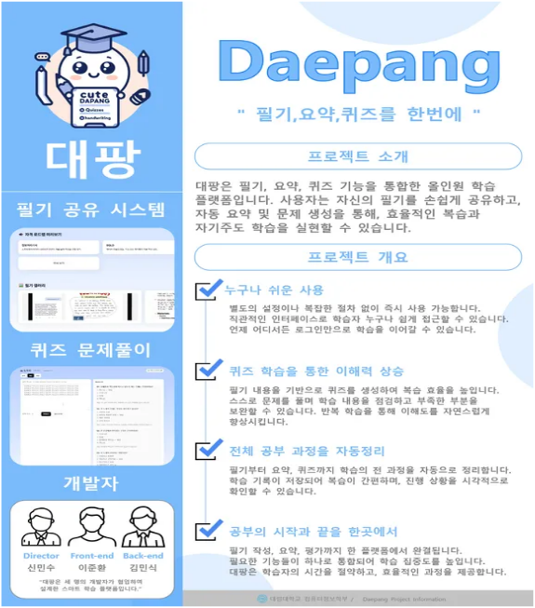




대팡 프로젝트
이 플랫폼은 필기, 요약, 퀴즈 등을 한 곳에서
관리하여, 효율적으로 공부를 진행하는
학생들이 학습과 취업 준비를 동시에 진행할 수 있도록 지원합니다.
대팡 덕분에 앞으로
자료를 보관, 공유하고
공부하는데 편해졌어
자료 관리: 필기와 요약을 쉽게 작성하고,
퀴즈로 복습할 수 있는 기능.
효율적인 학습 도구: 취업 준비와 학습을 위한 자동화된 피드백과 진행 추적.
협업 지원: 많은 사람과 함께 자료를 공유하고 협력할 수 있는 기능.
정말 유용해 !
Made.by.대팡
대팡 프로젝트

Slide 8




대팡 프로젝트를
구성하고 있는 핵심
기술 설명입니다 !
Made.by.대팡
대팡 프로젝트

Slide 9



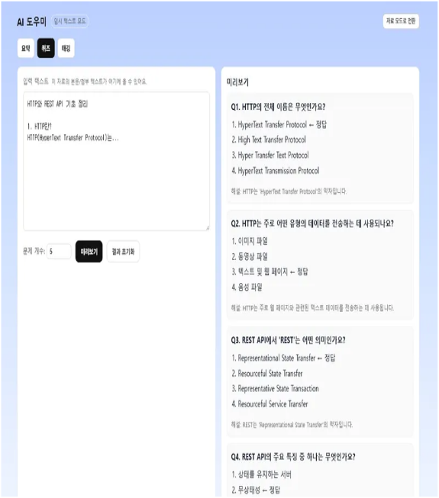


퀴즈생성기
AI를 활용해서 사용자가 입력한 내용의 자료를
가지고 문제를 생성하여, 객관식과 주관식의
퀴즈 형태의 문제를 생성합니다.
1. 본인의 공부자료를
사용해도 상관없지만,
다른 사람이 공유한
자료를 가져오기 !
2. 그 정보를 바탕으로
퀴즈문제를 만들어서
공부할 수 있다.
사용자가 제공한 학습 자료를 기반으로 자동으로 문제를 생성하여 효율적인 학습을 돕습니다. 퀴즈 문제의 난이도 조절 기능과 다양한 질문
유형(객관식, 주관식)을 통해 학습자의 수준에 맞는 문제를 제공할 수 있습니다. 다른 사람이 공유한 자료를 이용해,
새로운 문제를 만들고 다양한 학습 자료로
퀴즈를 생성할 수 있습니다.
Made.by.대팡
대팡 프로젝트

Slide 10




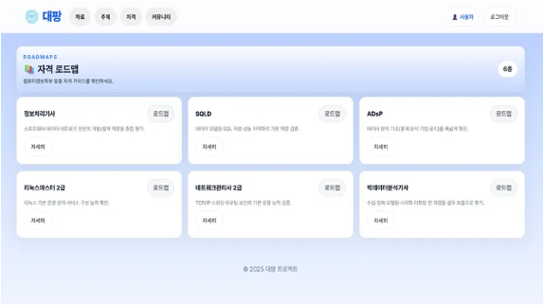


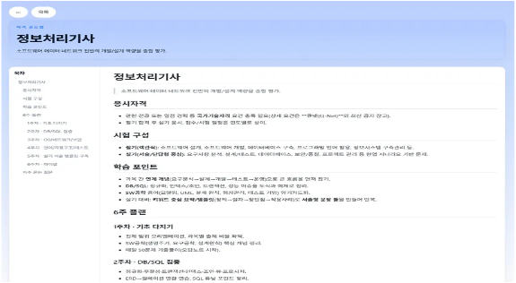
자격 로드맵
컴퓨터에 관련된 자격증 외에도 여러 자격증의 취득요건에 대해 상세한 설명과 함께 단계별
공부 진행방법을 서술하는 페이지 입니다.
자격증 취득까지의
방법과 공부단계 설명
다양한 자격증에 대해 필요한 학습 자료와
단계별 계획을 제공하여 효율적인 공부를
돕습니다.
자격 요건과 준비 방법을 설명하고, 각 단계별
필요한 학습을 안내합니다.
자격증 취득을 목표로 체계적인 준비가 가능하도록 단계별 공부 계획을 제공합니다.
1. 취득하고자 하는 자격증을 선택합니다.
2. 자격증의 취득요건을 파악합니다.
3. 단계별로 공부방법에 대해 제공합니다.
4. 진행 상황을 추적하며, 학습 목표 달성을 점검합니다.
5. 시험일정과 장소등에 대해 제공합니다.
Made.by.대팡
대팡 프로젝트

Slide 11



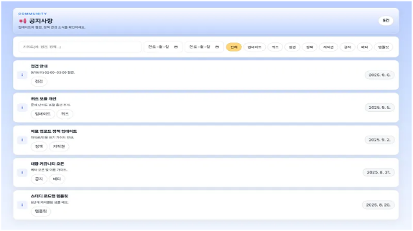



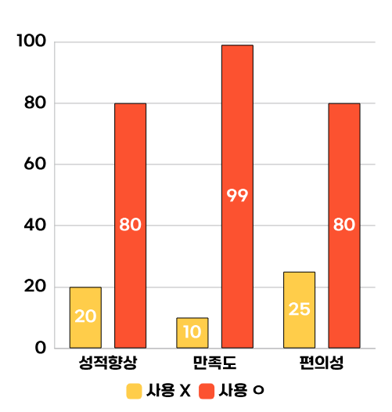
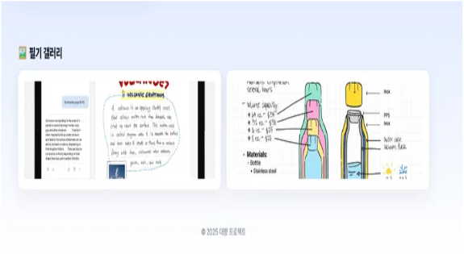
다양한 자료
다른사람이 공유해둔 자료를 확인하고 개인의
성향에 맞게 가져와 편집하고 사용할 수 있으며
자료를 바탕으로 나만의 자료를 만들 수 있습니다.
주요 장점
자료 수정 및 관리가 용이하여,
효율적인 공부 및 협업이 가능합니다.
사용 예시
자기소개서, 필기, 퀴즈 등의 자료를 다른 사람과 공유하거나 받아와 다양한 시각적 해석을
얻을 수 있습니다.
Made.by.대팡
대팡 프로젝트

Slide 12




현재국내·글로벌
시장규모와 대팡이 어떤
경쟁력을 가지고 있는지
알려드릴게요 !
Made.by.대팡
대팡 프로젝트

Slide 13


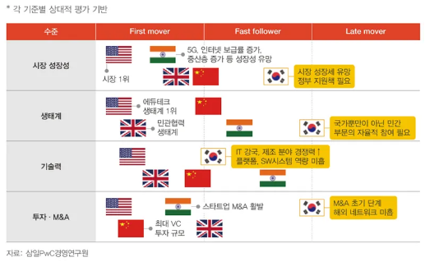



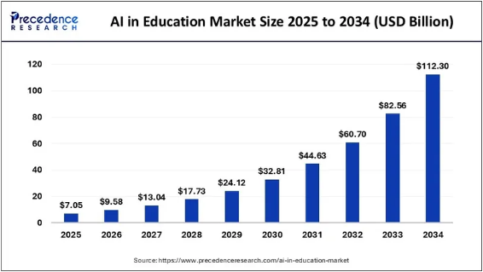
에듀테크는 단순한 학습 보조를 넘어 교육 방식을
근본적으로 바꾸는 핵심 산업으로 성장하고 있으며, 시장 전망도 매우 큽니다.
개발과 학습 도구에 관심이 큰 입장에서는 이러한
흐름이 개인 프로젝트나 AI 기반 학습 서비스 개발에 새로운 기회를 제공한다는 점에서 의미가 있다.
국내·글로벌 성장
전 세계적으로 AI 기반 교육 시장은 빠르게 확대되고 있으며, 해외 주요 국가들은 이미 큰 시장을 형성한
상태에서 더욱 성장하고 있다.
국내는 규모가 작아 초기 단계에
머물러 있지만, AI 도입 속도가 높아 앞으로의 성장 가능성이 크다.
결국 국내/해외 모두 AI 교육 시장이
동시에 상승하는 흐름이며,
맞춤형 학습 수요와 디지털 교육 확산이
성장을 함께 이끌고 있다.
https://www.mk.co.kr/news/business/10942416
AI 기반 교육 시장은 급속히 성장해 2034년에는 1,123억 달러 규모에 이를 것으로 전망된다.
맞춤형 학습 수요와 디지털 교육 확산이 성장을
이끌고 있으며, 가상 튜터·스마트 콘텐츠·NLP 등
주요 기술이 핵심 역할을 한다.
북미가 현재 가장 큰 시장이지만 향후 아시아 지역의 성장 속도가 가장 빠를 것으로 보인다.
https://www.precedenceresearch.com/ai-in-education-market
Made.by.대팡
대팡 프로젝트

Slide 14











필기/노트 → 요약 → 문제 → 오답 → 복습 → 문서(PDF/README) 출력 학습 후 결과물을 그대로 과제/레포트/정리 노트로 재활용 가능
타 사이트와의 비교 결론
Quizlet
Flashcards, Learn, Test, Match, Gravity 같은 모드로
다양한 방식으로 반복 학습
Quizlet과 Anki는 ‘카드를 어떻게
잘 외울 것인가’에 초점을 둔 반면, 대팡은 ‘학습 자료를 어떻게 요약하고,
어떤 문제를 내고, 어떻게 복습할지’까지 전체 학습 과정을 자동화하는 점에서 차원이 다른 접근을 제공한다.
결국 대팡은 요약 → 문제 생성 →
오답 분석 → 복습 설계 → 문서화까지 “학습 전 과정”을 AI가 처리하는
올인원 학습 플랫폼이다.
처음 컨셉부터 “원문 넣으면 AI가 알아서 요약·문제·복습까지 생성” 사용자는 “편집/수정/추가”만 해도 되게끔 설계
Anki
노트 타입·필드를 마음대로 만들어서 한 노트에서 여러 카드 자동 생성 등도 가능
Made.by.대팡
대팡 프로젝트

Slide 15



대팡 프로젝트가
어떻게 수익을 얻는지
수익화 구조를 통해
알려드릴게요 !
Made.by.대팡
대팡 프로젝트

Slide 16





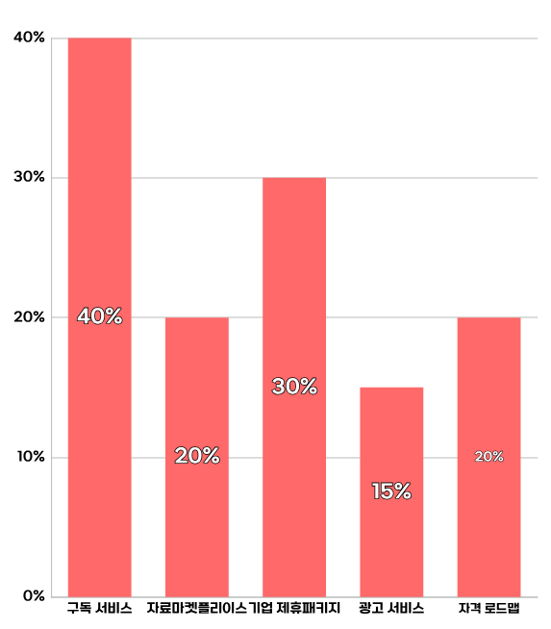




+ 향상된 서비스
대팡은 구독·자료 거래·제휴·패키지 판매를
통해 지속 가능한 수익을 창출합니다
프리미엄 전환률이
높아지는 이유? 학습 효율이 눈에 띄게 증가하기 때문입니다
주요 수익화 서비스
구독서비스 제공
자료 마켓플레이스 활성화
기업간의 제휴 서비스 패키지 제공
광고 서비스
프리미엄 자격 로드맵 서비스 제공
대학생 학습에
최적화된 구독형
서비스!
예상 수익구조
Made.by.대팡
대팡 프로젝트

Slide 17






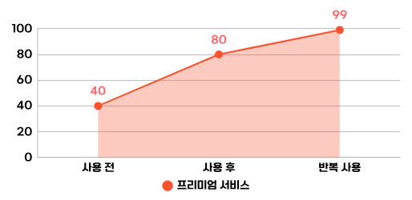


서비스 종류 | 무료 | 유료 | 비고
저장용량 | 제한있음 | 무제한 | 장기 학습에 필수
AI요약 | 일반 AI모델 | 고급 AI모델 | 시간 절약 효과 큼 결과물의 퀄리티 차이
AI퀴즈 | 하루 생성 제한 | 무제한 퀴즈 생성 가능 | 시험 대비 특화 더 다양한 피드백 가능
자료 다운로드 | 제한있음 | 무제한 | 팀플/재사용에 유용
광고 | 광고 일부포함 | 광고 제거 | 집중력 향상 진행속도 향상
로드맵 | 일부 제공 | 전체 제공 | 취업·자격 준비 필수
구독 서비스 제공
정기적으로 달마다 결제하는 시스템을 도입
무제한 저장과 더 똑똑한 AI시스템 활용
AI 기능까지
무제한으로 쓰니까 평소 공부 속도가
확실히 빨라졌어요!
프리미엄 만족도 조사
프리미엄은
가성비 최고 !!
비고: 설문조사 결과를 바탕으로 제작된 그래프 입니다
Made.by.대팡
대팡 프로젝트

Slide 18







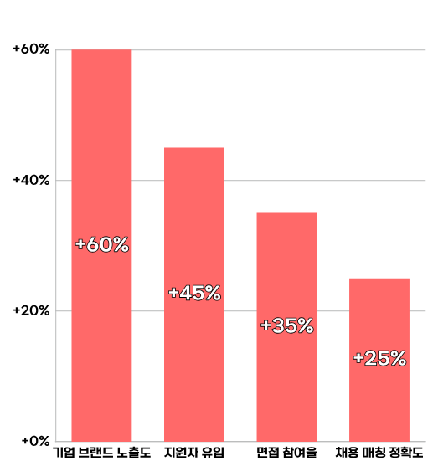



기업 제휴 패키지
기업
맞춤형 문제
브랜드
노출화
다양한 기업들과 제휴를 맺어 회사와 간접적
커뮤니케이션을 통해 상세한 정보와 정보의
퀄리티(품질)의 향상을 기대할 수 있음.
프로세스 단계별 정리
진행순서
기업 요구 분석
맞춤형 문제 및 AI모델 세팅
브랜드 노출 및 페이지 제공
채용/연계 서비스 운영
데이터 분석 보고서 제공
채용 후
인계 서비스
데이터
리포트 제공
기업의 협업 시 발생하는 수익성
Made.by.대팡
대팡 프로젝트

Slide 19




대팡 프로젝트의
팀원들과 향후
목표계획에 대해서
알려드릴게요 !
Made.by.대팡
대팡 프로젝트

Slide 20










팀장 신민수
팀원 김민식
팀원 이준환
대팡 프로젝트를 제작하는데 참여한
팀원들을 소개할게요!
프로젝트 총괄
프론트앤드 개발
프로젝트 발표자
PPT 제작
백엔드 개발
프로젝트 유지/보수
프로젝트 버그픽스
데이터베이스 관리
서버 배포 및 수정
프론트앤드 개발
PPT 제작 도움
서비스 실행 및 피드백
디자인 수정
Made.by.대팡
대팡 프로젝트

Slide 21











사용자의 약점 분석
어떤 개념에서 몇 번 틀렸는지
어떤 보기 유형에 약한지
시간 오래 걸린 문제는 무엇인지
어떤 문제 스타일이 어려운지
해당 기능이 추가되면 사용자가 어느 부분에서 약한지 알게되고
집중적으로 공부 할 수
있겠구나!
사용자의 약점을 분석해 어느 부분에서 약한지
알려줌니다.
AI 오답 노트
정답 / 오답 여부를 구별하여 저장
오답 문제에서 개념 키워드 자동 추출
틀린 문제의 공통 개념을 클러스터링(묶기)
기대된다!
사용자의 약한 개념 자동 생성해 사용자의 약한
부분을 집중적으로 공략
Made.by.대팡
대팡 프로젝트

Slide 22












AI 기반 실전형 면접 연습
직무 기반, 난이도 기반, 기업 스타일 기반 질문 생성
답변의 강점/약점 분석
실제 면접하는 느낌을 받도록 다양한 질문
“문제 생성 → 분석 → 피드백”을 반복하는 AI 구조 완성
해당 기능이 추가되면 사용자가 어느 부분에서 약한지 알게되고,
집중적으로 공부 할 수
있겠구나!
대팡 & 면접몬
사용자가 틀린 문제를 AI가 분석하여,
약한 개념 중심의 피드백 제공
틀린 문제를 기반으로 “후속형 문제” 자동 생성
난이도 조절 및 다양한 선택지 생성
약한 키워드를 기반으로 AI가 “다음에 풀 문제”를 추천
좋은 생각이야!
Made.by.대팡
대팡 프로젝트

Slide 23



필기.요약.퀴즈 한곳에서
대표 아이콘
Made.by.대팡
대팡 프로젝트

